Slide 1
Presentasi
SISTEM
ANTRIAN
Dosen Pengajar: Eza Rahmanita, ST.
Universitas Trunojoyo Madura | Sistem Informasi | 2023

Slide 2

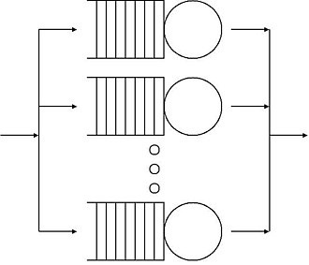
Halaman 3
Latar Belakang
Definisi Sistem Antrian. Sistem antrian adalah himpunan pelanggan, pelayan, dan suatu aturan yang mengatur kedatangan para pelanggan dan pelayanannya.
Latar Belakang
Jaringan antrian adalah sistem di mana antrian tunggal dihubungkan oleh jaringan perutean. Dalam gambar ini, server diwakili oleh lingkaran, antrian dengan serangkaian persegi panjang, dan jaringan perutean dengan panah. Dalam studi tentang jaringan antrian, seseorang biasanya mencoba untuk mendapatkan distribusi keseimbangan jaringan, meskipun dalam banyak aplikasi, studi tentang keadaan transien merupakan hal yang mendasar.
Giraldo Stevanus | Universitas Trunojoyo Madura | Sistem Informasi | 2023

Slide 3
Halaman 4
Rumusan Masalah
Rumusan Masalah 1
Menunggu adalah bagian dari kehidupan sehari-hari kita dan yang kita harapkan hanyalah agar antrian ini dapat dikurangi.
Bayangkan situasi berikut ini:
Para pembelanja yang berdiri di depan konter di supermarket.
Mobil-mobil yang menunggu di lampu merah.
Pasien yang menunggu di klinik rawat jalan
Pesawat yang menunggu lepas landas di bandar udara.
Mesin-mesin rusak yang menunggu untuk diperbaiki oleh petugas perbaikan mesin
Rumusan Masalah 2
pengurangan waktu menunggu merupakan tema yang menarik untuk dianalisis, tetapi tidak berarti analisis antrian hanya membahas waktu menunggu
Rumusan Masalah 3
Memecahkan model-model ini adalah untuk menentukan ciri-ciri yang mengukur kinerja sebuah sistem sehingga informasi yang diperoleh dapat dipergunakan dalam mencari rancangan yang optimal untuk sarana pelayanan yang bersangkutan.
Giraldo Stevanus | Universitas Trunojoyo Madura | Sistem Informasi | 2023

Slide 4
Halaman 5
TEORI ANTRIAN
Pada suatu sistem antrian, pelanggan datang dengan rate kedatangan diketahui. Pelanggan tersebut akan dilayani oleh salah satu dari pelayan yang tersedia. Bila semuanya sibuk, pelanggan harus antri sampai ada salah satu pelayan yang tersedia (Kalau tempat antrian belum penuh. Bila penuh, pelanggan tersebut ditolak).
Unsur-unsur dasar dari model antrian bergantung pada faktor-faktor berikut ini:
Distribusi kedatangan (kedatangan tunggal atau kelompok)
Distribusi waktu pelayanan (pelayanan tunggal atau kelompok)
Rancangan sarana pelayanan (stasiun serial, paralel, atau jaringan)
Peraturan pelayanan (FCFS, LCFS, SIRO) dan prioritas pelayanan
Ukuran antrian (terhingga atau tidak terhingga)
Sumber pemanggilan (terhingga atau tidak terhingga)
Perilaku manusia (perpindahan, penolakan, atau pembatalan)
Giraldo Nainggolan | Universitas Trunojoyo | Sistem Informasi| 2023

Slide 5
Komponen Proses Antrian
Halaman 5
Kedatangan
Setiap masalah antrian melibatkan kedatangan, misalnya orang, mobil, atau
panggilan telepon untuk dilayani. Unsur ini sering dinamakan proses input
yang meliputi sumber kedatangan dan cara terjadinya kedatangan yang
umumnya merupakan proses random.
Pelayan
Timbulnya antrian terutama tergantung dari sifat kedatangan dan proses pelayanan.
Penentu antrian lain (aturan keputusanyang menjelaskan cara melayani pengantri,
misalnya, datang awal dilayani dulu yang lebih dikenal dengan singkatan FCFS,
datang terakhir dilayani dulu LCFS, berdasar prioritas, berdasar janji, dll.
Antri
Pelayan atau mekanisme pelayanan dapat terdiri dari satu atau lebih fasilitas pelayanan.
Contohnya pada sebuah check out counter dari suatu supermarket terkadang hanya ada
1 pelayan,
Giraldo Stevanus | Universitas Trunojoyo Madura | Sistem Informasi | 2023

Slide 6
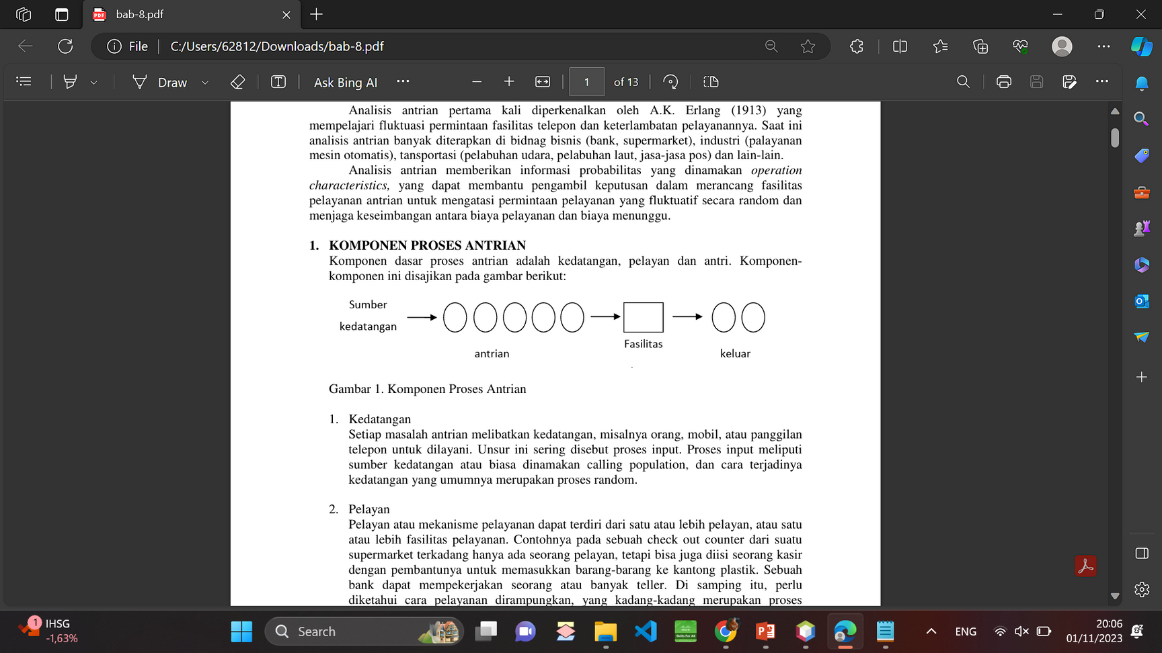
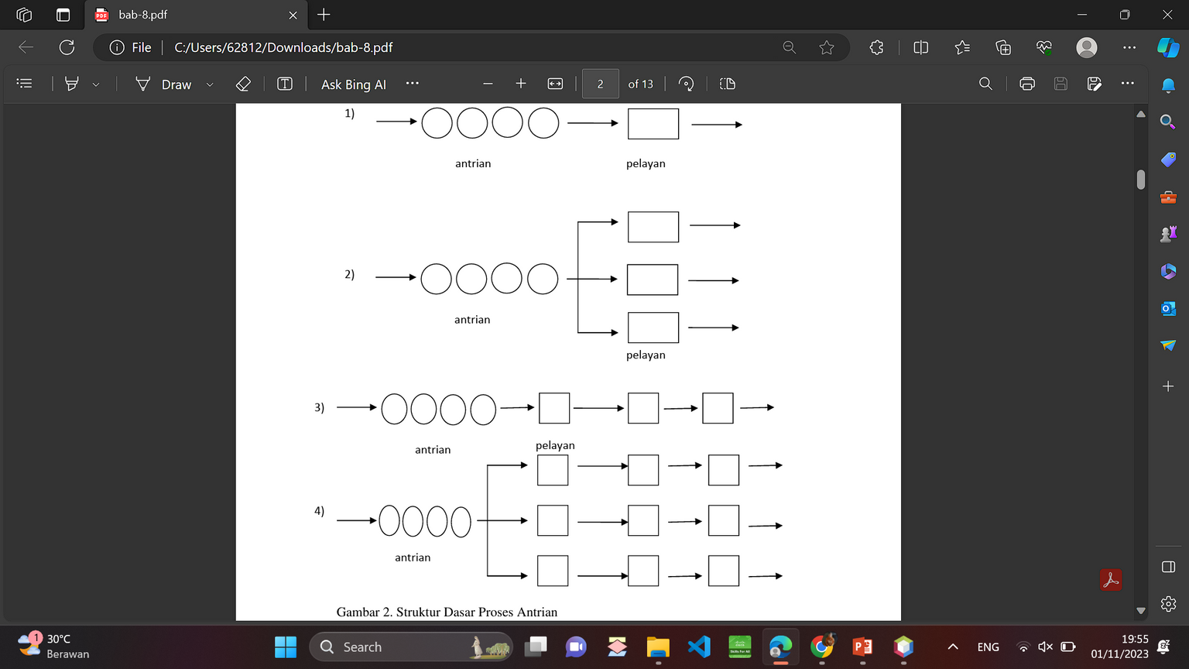
Halaman 5
Struktur Dasar Proses Antrian
Proses antrian pada umumnya dikelompokkan ke dalam empat struktur dasar menurut sifat-sifat fasilitas pelayanan, yaitu:
Satu saluran satu tahap
Banyak saluran satu tahap
Satu saluran banyak tahap
Banyak saluran banyak tahap
Keempat kelompok ini ditunjukkan pada gambar disamping:
Giraldo Stevanus | Universitas Trunojoyo Madura | Sistem Informasi | 2023

Slide 7
Halaman 5
KERANGKA KEPUTUSAN & MODEL MASALAH ANTRIAN
Ciri-ciri operasi yang akan dipelajari adalah:
Pn = probabilita n pengantri dalam sistem
L = rata-rata banyaknya pengantri dalam sistem
Lq = rata-rata banyaknya pengantri dalam antrian
W = rata-rata waktu menunggu dalam sistem (antri + pelayanan)
Po atau I = proporsi waktu nganggur pelayan (tidak ada pengantri)
Biaya Menunggu
Minimumkan ∈ ( C ) = I Ci + W Cw
Keterangan:
∈ ( C ) = total expected cost untuk tingkat pelayanan tertentu
I = waktu nganggur pelayan yang diharapkan
Ci = biaya nganggur pelayan per unit waktu
W = waktu menunggu yang diharapkan untuk semua kedatangan Cw = biaya menunggu pengantri per unit waktu.
Giraldo Stevanus | Universitas Trunojoyo Madura | Sistem Informasi | 2023

Slide 8
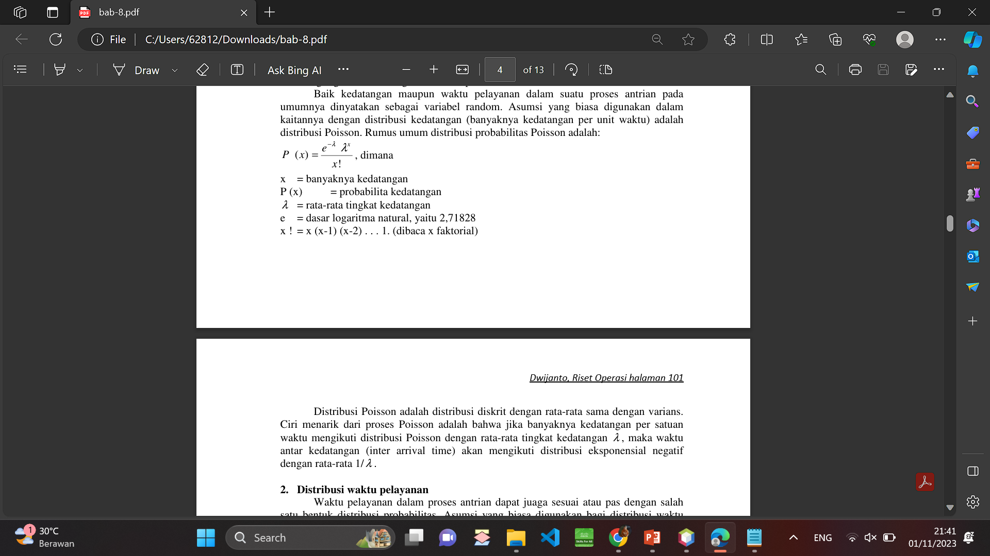
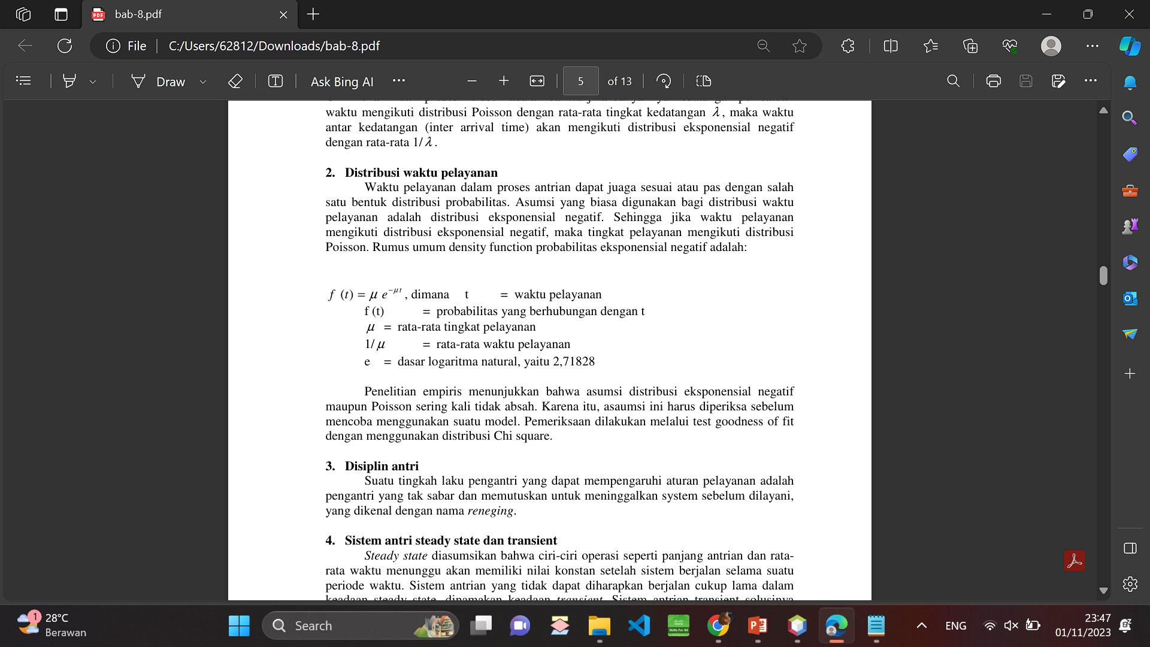
Halaman 5
Distribusi Kedatangan
Distribusi waktu pelayanan
Giraldo Stevanus | Universitas Trunojoyo Madura | Sistem Informasi | 2023

Slide 9
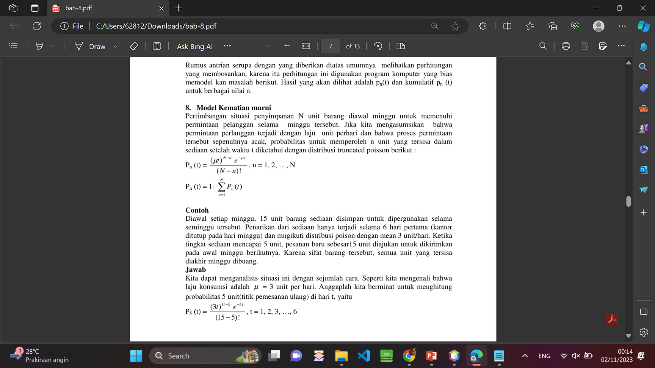
Halaman 5
Model Kelahiran Murni
Pn (t) = ( λt )ⁿ e , n = ( kelahiran murni )
-λt
Model Kematian Murni
NOTASI KENDALL
Terdapat banyak variasi yang mungkin dari model antrian. Ciri-ciri dari masing masing model akan diringkas dalam notasi kendall yang diperluas.
Notasi itu dituliskan: [a / b / c / d / e / f]
Notasi kendall yang asli adalah: [a / b / c ]
Keterangan:
a = distribusi kedatangan
b = distribusi keberangkatan atau waktu pelayanan, untuk a dan b,
M menunjukkan Poisson,
Ek menunjukkan Erlang, dan
D menunjukkan Deterministik atau Konstan.
Giraldo Stevanus | Universitas Trunojoyo Madura | Sistem Informasi | 2023

Slide 10
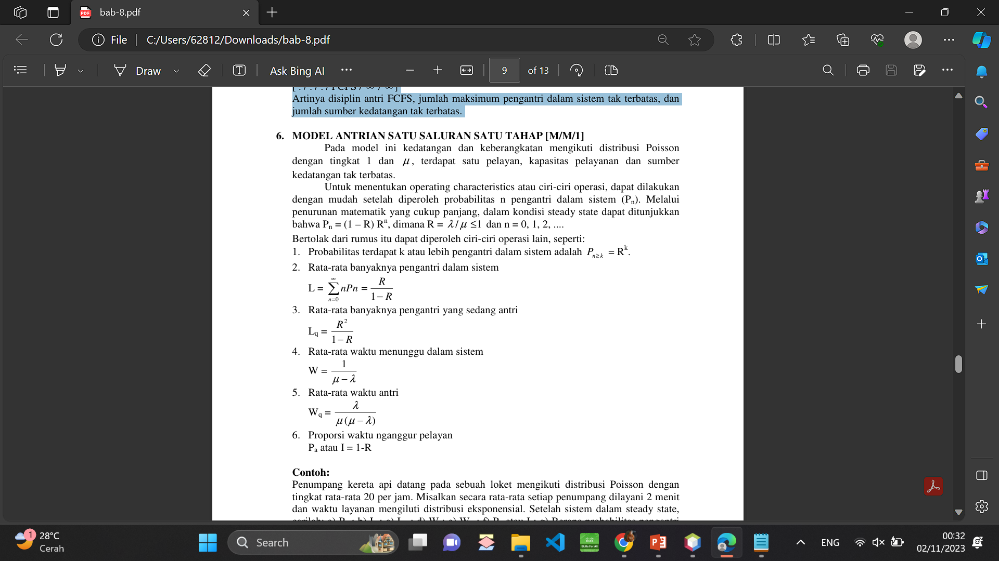
MODEL ANTRIAN SATU SALURAN SATU TAHAP [M/M/1]
Halaman 5
Pada model ini kedatangan dan keberangkatan mengikuti distribusi Poisson dengan tingkat 1 dan µ, terdapat satu pelayan, kapasitas pelayanan dan sumber kedatangan tak terbatas.
Untuk menentukan operating characteristics atau ciri-ciri operasi, dapat dilakukan dengan mudah setelah diperoleh probabilitas n pengantri dalam sistem (Pn). Melalui penurunan matematik yang cukup panjang, dalam kondisi steady state dapat ditunjukkan bahwa Pn = (1 – R) Rⁿ, dimana R = λ/µ ≤1 dan n = 0, 1, 2, .... Bertolak dari rumus itu dapat diperoleh ciri-ciri operasi lain, seperti:
Giraldo Stevanus | Universitas Trunojoyo Madura | Sistem Informasi | 2023

Slide 11
Halaman 5
Notasi yang sering mncul:
λ = jumlah rata -rata pelanggan yang datang per satuan waktu
µ = jumlah rata-rata pelanggan yang dilayani per satuan waktu
P₀ = probabilitas tidak ada pelangan dalam sistem
Pw = p = faktor penggunaan pelayanan ( proporsi waktu pelayan ketika sibuk)
Pn = probalitas bahwa n satuan ( kedatangan ) dalam sistem = rata-rata jumlah satuan dalam antrian ( rata-rata panjang antrian )
Ls = Jumlah rata-rata dalam sistem
Lq = Jumlah rata-rata dalam antrian
Wq = rata-rata waktu tunggu dalam
Ws = rata-rata waktu tunggu sistem
n = jumlah pelanggan dalam sistem
s = jumlah faselitas pelayan
Giraldo Stevanus | Universitas Trunojoyo Madura | Sistem Informasi | 2023

Slide 12
Halaman 5
Contoh & Penjelasannya
Sistem PABX dengan S saluran, call masuk dengan rate l per menit. Rata-rata lama bicara adalah m menit (atau rate pelayanan = 1/m per menit = m per menit )
Customer = call
Server = saluran
State = banyaknya saluran sibuk
Banyaknya server = S
Banyaknya tempat antri = o
Rate pelanggan = l
Rate pelayanan = m
Pn= Probabilitasnya ada n pelanggan dalam sistem
1 pelayan = 2 pelanggan / menit
2 pelayan = 2x2 pelanggan / menit
3 pelayan = 3x2 pelanggan / menit
Giraldo Stevanus | Universitas Trunojoyo Madura | Sistem Informasi | 2023

Slide 13




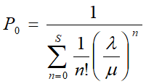

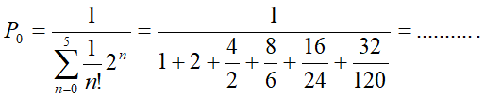
Halaman 5
Rumus & Penyelesaiannya
:
:
:
Berlaku :
P0 + P1 + ………+ Ps = 1
Misalkan:
rate kedatangan = 1 call / menit → λ = 1
rata – rata lama bicara = 2 menit → µ m = ½
banyaknya saluran = 5 → S = 5
Giraldo Stevanus | Universitas Trunojoyo Madura | Sistem Informasi | 2023

Slide 14
Halaman 5
—
15
15
= P1 = 1 / ½ x 0,137
= 2,74
109
= (λ/µ)² x 1/2 x P₀ = (1/2)² x 1/2 x 0,137 = 0,017
= (λ/µ)³ x 1/6 x P₀ = 1/8 x 1/6 x 0,137 = 0,00283
⟮
⟯
⟮
⟯
₄
λ
λ
P₄ = λ P₄ = λxλxλxλ P₀ = 1
P₀ =
= 1/16 x 1/24 x 0.137 = 0,0356
4µ
µx2µx3µx4
4!
µ
µ
⟮
⟯
λ
⁵
1
1
P₅ = λ P₅ = λxλxλxλxλ P₀ = 1
P₀ =
x
x
0,137
=
0,0000417
5µ
µx2µx3µx4µx5
5!
µ
120
32
Giraldo Stevanus | Universitas Trunojoyo Madura | Sistem Informasi | 2023

Slide 15
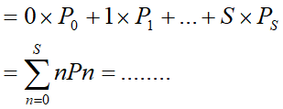

Halaman 5
Contoh I & Penjelasannya
Rata – rata banyaknya saluran sibuk
( 0 x P₀ + 1 x P₁ + 2 x P₂ + 3 x P₄ + 4 x P₅ + 5 x P₅ ) =
2 , 9 2 4
2 , 9 2 4
Berapa % call yang tidak dapat dilayani ?
Call ditolak =semua saluran PABX sibuk
= berada pada state S
Prob. ditolak = prob. pada state S = PS
Proporsiditolak = PS = …….x 100 % = …..%
GOS : Grade of Service
= 0,000142 x 100% = 0,0417%
Giraldo Stevanus | Universitas Trunojoyo Madura | Sistem Informasi | 2023

Slide 16

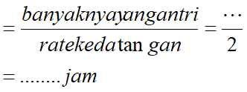
Halaman 5
Contoh II & Penjelasannya
Usaha Warnet punya 3 komputer
Penyewa datang dengan rate 2 / jam
Rata –rata lama sewa 1 jam
Bila semua komputer sibuk, yang mau menunggu paling banyak 2 penyewa. Selebihnya pergi
State :banyaknya penyewa di Warnet
P0 =…, P1 = …, P2 = …, P3 = …, P4 =…, P5 = …
Rata ratabanyaknya yang antri
= 1 x P4 + 2 x P5
= ………..
Rata – rata lama antri
Utilisasi komputer
Tarifsewa = 1000/jam
1 hari buka 8 jam
Rata –rata pendapatan dalam satu hari
= banyaknya yang dapat dilayani dalam 1 hari x 1000
= (1 – P₅ ) x 2 x 8 x 1000
Jadi, banyaknya yg menunggu = lama tunggu x rate kedatangan
Giraldo Stevanus | Universitas Trunojoyo Madura | Sistem Informasi | 2023

Slide 17
⟮
⟯
Banyaknya komputer yang sibuk: 0 x Po + 1 x P1 + 2 x P2 + 3 x P3 = 24 / 29
Halaman 5
P1 = λ Po = 2 1 = 0,6
P2 = λ Po = (2)² 1 1 = 0,6
λ
³
P3 = 1 Po = (2)³ 1
= 0,440
1
x
;
x
x
;
µ
x
x
µ
⟮
3
2 ! µ²
2
3
⟯
⟯
6
3
⟮
3 !
P4 = 1
λ
⁴
λ
⁵
⁵
Po = (16) x 1/24 x 1/3
= 0,770
P5 = 1
Po = 1 x (2) 1 = 0,0858
µ
;
µ
x
4 !
5 !
120
3
Utilisasi komputer
State :banyaknya penyewa di Warnet
P0 = 3/29, P1 = 6/29, P2 = 3/29, P3 = 4/29,
P4 = 2/29, P5 = 4/145
Rata ratabanyaknya yang antri
= 1 x P4 + 2 x P5
= 2/29 + 9/145 = 18 / 145 = 0,124138
Rata – rata lama antri
= 0xP0 + 1xP1 + 2xP2 + 3xP3 +4xP4 +5xP5 = 11,71
3
Tarifsewa = 1000/jam
1 hari buka 8 jam
Rata –rata pendapatan dalam satu hari
= banyaknya yang dapat dilayani dalam 1 hari x 1000
= (1 – P₅ ) x 2 x 8 x 1000
= 0,142 x 2 x 8 x 1000 = 2272
18/145
36
= 0,248276
145
Jadi, banyaknya yg menunggu = lama tunggu x rate kedatangan = 2 ( x ) = 1 jam x 2 jam = x = 1
Giraldo Stevanus | Universitas Trunojoyo Madura | Sistem Informasi | 2023

Slide 18
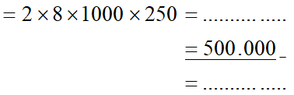
Halaman 5
Contoh III & Penjelasannya
Diberi fasilitas TV sehingga semua mau nunggu.
Harga TV Rp. 1.000.000,00 dapat dipakai 2 tahun.
1 tahun = 250 hari.
Apakah menguntungkan?
Dengan TV, pendapatan/tahun
biaya TV/tahun
4.000.000
3.500.000
Tanpa TV = 8 x 1000 x 250 = 2.000.000 - 250.000 = 1.750.000
Bila pendapatan / tahun dengan TV > tanpa TV
→ menguntungkan
Giraldo Stevanus | Universitas Trunojoyo Madura | Sistem Informasi | 2023

Slide 19
Halaman 5
Contoh IV & Penjelasannya
Pabrik punya 5 mesin.
Tiap mesin rata-rata mengalami kemacetan 2 kali tiap jam.
Ada dua mekanik yang bertugas. Rata-rata lama perbaikan kemacetan adalah 5 menit
Dik: λ (Laju Kedatangan) = 5 mesin / jam
µ (Laju Pelayanan) = ⅕ perbaikan / menit
s = 2
Rata – rata lama macet tiap mesin
Antri
Perbaikan
Macet
Diperbaiki
Selesai
lama macet
Giraldo Stevanus | Universitas Trunojoyo Madura | Sistem Informasi | 2023

Slide 20
⟮
⟯
⟯
P0 = 1 / 1+λ/4 = 1 / 1+5/⅕ = 1/26
⟮
Halaman 5
²
λ
³
P1 = λ Po = 2 1 = 0,6
P2 = λ x 1 x Po = (10)² x 1 1 = 19,2
P3 = Po = (10)³ 1
= 64,12
µ
1
x
;
µ
2
x
;
x
x
µ
2 !
26
⟮
26
6
26
⟯
⟯
λ
⁴
⟮
P4 = 1
P5 = 1
⁵
⁵
µ
Po = (10)⁴ x 0,041 x 0,384
= 0,770
;
λ
Po = 1 x (10) 1 = 31,54
x
4 !
5 !
µ
120
26
Rata-rata banyaknya yang antri
= 1xP4 + 2xP5
= 157,4 + 63,08 = 220,48
Rata – rata lama antri
= banyaknya yang antri
rate kedatangan
= 220,48 44,096
Rata – rata banyaknya mesin yg beroperasi pada tiap saat
= banyaknya mesin – rata2 banyaknya mesin mace
= 5 – ( 0 x P₀ + 1 x P₁ + 2 x P₂ + 3 x P₃ + 4 x P₄ + 5 x P₅
= 5 - 276,108 = -271,108
5
Lama macet = lama antri + lama perbakan
= 44,0,96 + 5
= 49,096
Giraldo Stevanus | Universitas Trunojoyo Madura | Sistem Informasi | 2023

Slide 21
Halaman 5
Penutup
Teoriantrianmemberikan model-model untuk menganalisis pengoperasian sarana pelayanan dimana kedatangan dan / atau keberangkatan pelanggan terjadi secara acak.
Pertanyaan terbesar tentang teori antrian adalah seberapa baiknya teori-teori ini dalam praktek.
Batasan yang dikenakan oleh analisis matematis tampaknya sulit menemukan aplikasi nyata yang sesuai dengan model ini. Bagaimana pun juga, banyak aplikasi antrian yang berhasil telah dilaporkan sepanjang tahun.
Giraldo Stevanus | Universitas Trunojoyo Madura | Sistem Informasi | 2023

Slide 22
Halaman 5
Tugas
Penumpang kereta api datang pada sebuah loket dengan tingkat rata-rata 20 per jam. Misalkan secara rata-rata setiap penumpang dilayani 2 menit dan waktu layanan mengikuti distribusi eksponential. Berapa rata-rata banyaknya yang antri dan rata-rata lama antrian?
Giraldo Stevanus | Universitas Trunojoyo Madura | Sistem Informasi | 2023

Slide 23
Terima Kasih
Giraldo Stevanus | Universitas Trunojoyo Madura | Sistem Informasi | 2023

